Slide 1
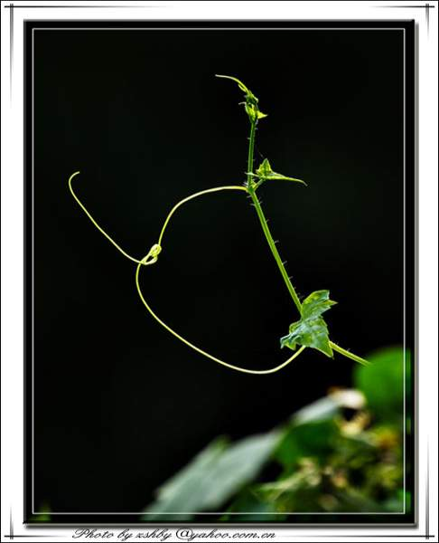

囚
记
陆
蠡

Slide 2

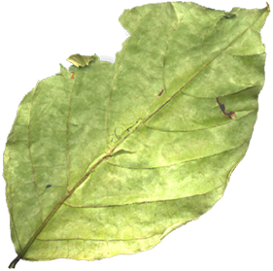
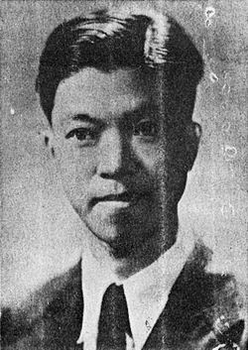

触摸绿之魂
作家其人
陆蠡（1908—1942），原名圣泉，浙江天台人。现代散文作家、翻译家。1931年毕业于上海国立劳动大学，后与友人创办泉州语文学社。1933年至1934年在泉州中学教书。太平洋战争爆发后，由于在沦陷后的上海坚守文化工作岗位，他于1942年4月13日被捕,不久由捕房转到虹口日本宪兵拘留所，刑审数月，惨遭杀害，时年34岁。

Slide 3
日本人曾提审陆蠡，问：
“你爱国吗？”
“爱国。”
“赞成南京政府(汪伪）么？”
“不赞成？”
“依你看，日本人能不能征服中国？”
“绝对不能征服！”
日本人勃然大怒，给他上了酷刑，最后被折磨吐血而死。
绿一样的陆蠡

Slide 4

1.作者为什么要囚住绿色?请以作者口吻用一句话或一段话向“绿”表白。（请选用文中的词语或句子）
我囚禁你，因为你 。
爱

Slide 5

初读课文
1.作者叙述了一件怎样的事情？你能用一句话作简要概括吗？
作者叙述自己在北京寓所将窗前的常春藤“囚禁”起来的事。
2. 课文中哪几段是写“囚绿”？“囚绿”之前，之后主要写了哪些内容？请同学们用与“囚绿”形式相同的动宾短语概括。
3.哪一段或哪几句特能打动你，做一下记号，待会儿我们要好好朗读和品味。

Slide 6

写作思路
情感变化
抒
赏绿（1～7）
喜悦
情
囚绿（8～11）
爱怜
线
释绿（12～13）
祝福
索
怀绿（14）
牵挂、怀念

Slide 7
品读悟情
2.找出文中描写“囚绿”后“绿”的形象的语句。从中你感受到作者笔下的绿有怎样的特点呢？

Slide 8

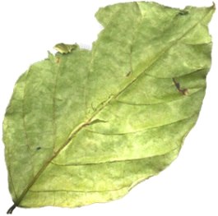
常春藤
蓬勃
向阳
固执
生命、希望
追求光明、自由
不屈的抗争精神

Slide 9
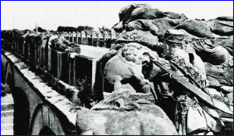
背景链接
卢沟桥事件发生了，担心我的朋友催我南归。我不得不变更我的计划，在七月中旬，不能再留连于烽火四逼的旧都……

Slide 10

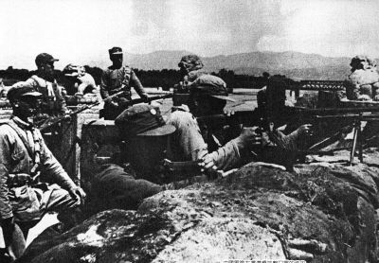
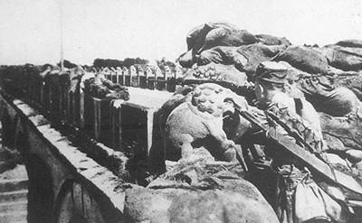

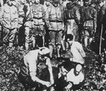
中国人民奋起抵抗
绿一样的中国人
日军残害中国人民
1937年卢沟桥事变
绿一样的民族气节
1937年“卢沟桥事变”

Slide 11
象征向往光明、自由、坚强不屈的广大中国人
绿
托物言志
永不屈服于黑暗
象征忠贞不屈的民族气节
小结：
作者通过赞美常春藤“永不屈服于黑暗”的精神，颂扬了向往光明、自由、坚强不屈的广大中国人忠贞不屈的民族气节，抒发了自己忠于祖国的情怀。

Slide 12
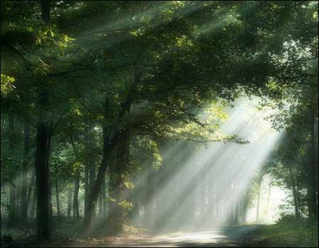



Slide 13


当我们的生命之绿被囚住时,我们不能失去生机,更不能枯萎和凋落!要永远向着阳光生长!勇敢地追逐生命的美丽和辉煌。

